Slide 1


НАЦИОНАЛЬНЫЙ ИССЛЕДОВАТЕЛЬСКИЙ ЦЕНТР
«КУРЧАТОВСКИЙ ИНСТИТУТ»
ПЕТЕРБУРГСКИЙ ИНСТИТУТ ЯДЕРНОЙ ФИЗИКИ
Россия, 188300, Ленинградская область, ^{г. Гатчина, Орлова роща}
Ускорительная база
ПИЯФ НИЦ КИ
как основа протонной лучевой терапии и ядерной медицины
Северо-Западного региона РФ
Иванов Е.М., Рябов Г.А.
ПЕТЕРБУРГСКИЙ ИНСТИТУТ ЯДЕРНОЙ ФИЗИКИ НИЦ КИ
Карлин Д.Л.
Российский Научный Центр Радиологии и Хирургических Технологий

Slide 2
НАЦИОНАЛЬНЫЙ ИССЛЕДОВАТЕЛЬСКИЙ ЦЕНТР
«КУРЧАТОВСКИЙ ИНСТИТУТ»
ПЕТЕРБУРГСКИЙ ИНСТИТУТ ЯДЕРНОЙ ФИЗИКИ
Россия, 188300, Ленинградская область, ^{г. Гатчина, Орлова роща}
К сожалению в России, как и во всем мире, онкологическая заболеваемость быстро растет и в 2012 г. превысила 500 тысяч новых больных в год.
Метод лучевой терапии используется в 40-70% всех случаев онкологических заболеваний.
В России лучевая терапия требуется примерно 300 тысячам пациентам в год.
Протонная лучевая терапия является одним из важных методов лечения онкологических заболеваний.
Число пациентов, для которых именно протонная терапия даст существенные преимущества – 80 тысяч в год.
Для их лечения требуются дорогостоящие протонные ускорители.

Slide 3
НАЦИОНАЛЬНЫЙ ИССЛЕДОВАТЕЛЬСКИЙ ЦЕНТР
«КУРЧАТОВСКИЙ ИНСТИТУТ»
ПЕТЕРБУРГСКИЙ ИНСТИТУТ ЯДЕРНОЙ ФИЗИКИ
Россия, 188300, Ленинградская область, ^{г. Гатчина, Орлова роща}
Как правило, для целей протонной лучевой терапии используются протонные ускорители с энергией выведенного протонного пучка в диапазоне 60 ÷ 230 МэВ.
В этом случае при облучении используется пик Брэгга.
ЛПЭ
пробег

Slide 4
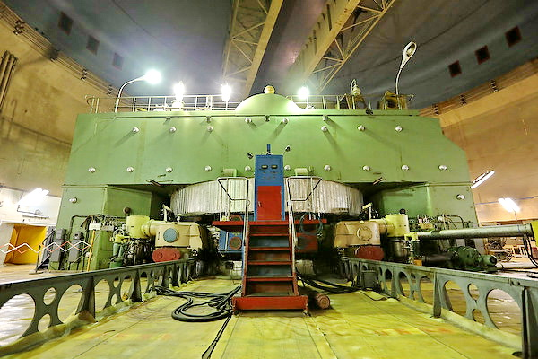
НАЦИОНАЛЬНЫЙ ИССЛЕДОВАТЕЛЬСКИЙ ЦЕНТР
«КУРЧАТОВСКИЙ ИНСТИТУТ»
ПЕТЕРБУРГСКИЙ ИНСТИТУТ ЯДЕРНОЙ ФИЗИКИ
Россия, 188300, Ленинградская область, ^{г. Гатчина, Орлова роща}
С 1975 года, в ПИЯФ НИЦ КИ, на базе синхроциклотрона, действует комплекс протонной лучевой терапии.
Проводится лечение различных видов аденом гипофиза и артериовенозных мальформаций сосудов головного мозга.
СИНХРОЦИКЛОТРОН
Е=1000 МэВ
ЛПЭ
Диаметр полюса Вес магнита Частота повторения Интенсивность выведенного пучка Энергия выведенного пучка (фиксирована) Разброс по энергии ΔЕ/Е | 6,85 м 8000 Т 45÷50 Гц 6∙10¹² с⁻¹ 1000 МэВ 1%
пробег

Slide 5
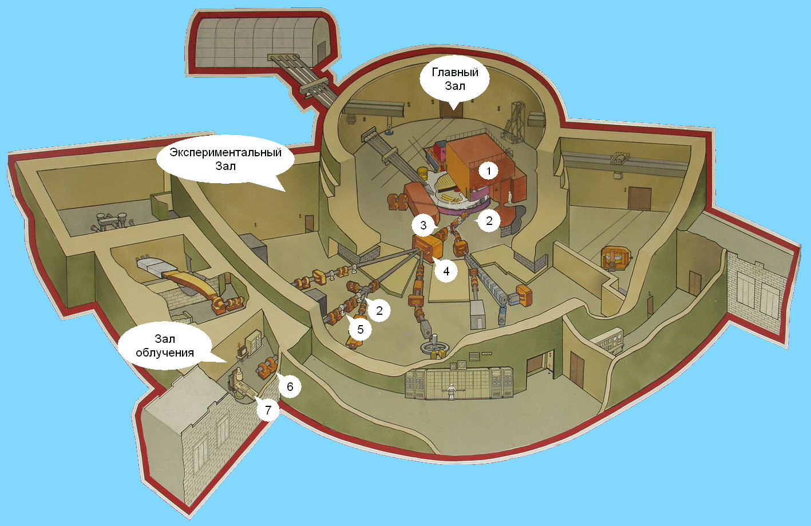



НАЦИОНАЛЬНЫЙ ИССЛЕДОВАТЕЛЬСКИЙ ЦЕНТР
«КУРЧАТОВСКИЙ ИНСТИТУТ»
ПЕТЕРБУРГСКИЙ ИНСТИТУТ ЯДЕРНОЙ ФИЗИКИ
Россия, 188300, Ленинградская область, ^{г. Гатчина, Орлова роща}

Slide 6
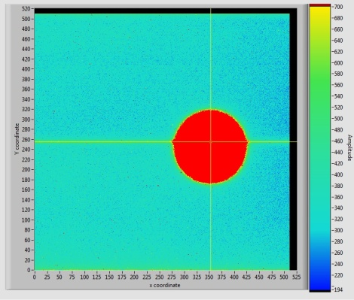
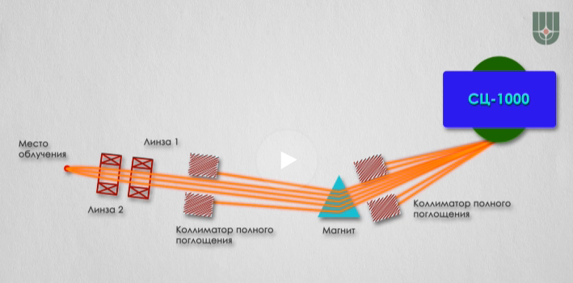
НАЦИОНАЛЬНЫЙ ИССЛЕДОВАТЕЛЬСКИЙ ЦЕНТР
«КУРЧАТОВСКИЙ ИНСТИТУТ»
ПЕТЕРБУРГСКИЙ ИНСТИТУТ ЯДЕРНОЙ ФИЗИКИ
Россия, 188300, Ленинградская область, ^{г. Гатчина, Орлова роща}
Вертикальный профиль
Горизонтальный
профиль

Slide 7
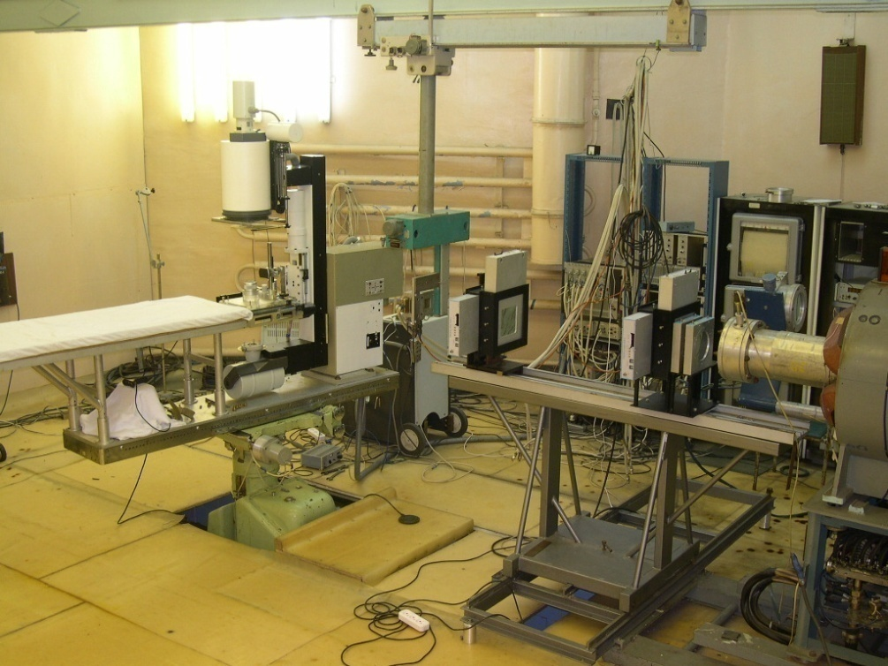
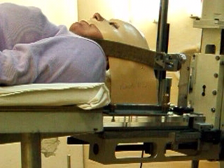
НАЦИОНАЛЬНЫЙ ИССЛЕДОВАТЕЛЬСКИЙ ЦЕНТР
«КУРЧАТОВСКИЙ ИНСТИТУТ»
ПЕТЕРБУРГСКИЙ ИНСТИТУТ ЯДЕРНОЙ ФИЗИКИ
Россия, 188300, Ленинградская область, ^{г. Гатчина, Орлова роща}
Z
Y
X

Slide 8
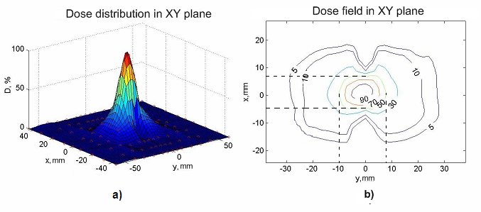
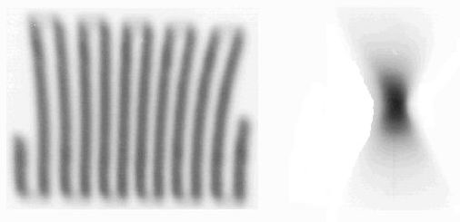
НАЦИОНАЛЬНЫЙ ИССЛЕДОВАТЕЛЬСКИЙ ЦЕНТР
«КУРЧАТОВСКИЙ ИНСТИТУТ»
ПЕТЕРБУРГСКИЙ ИНСТИТУТ ЯДЕРНОЙ ФИЗИКИ
Россия, 188300, Ленинградская область, ^{г. Гатчина, Орлова роща}
Z
Y
X

Slide 9
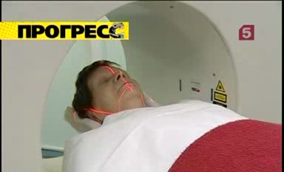
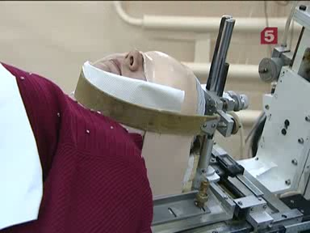
Работы выполняются совместно с Российским Научным Центром Радиологии и Хирургических Технологий (РНЦ РХТ), г. Санкт-Петербург.
НАЦИОНАЛЬНЫЙ ИССЛЕДОВАТЕЛЬСКИЙ ЦЕНТР
«КУРЧАТОВСКИЙ ИНСТИТУТ»
ПЕТЕРБУРГСКИЙ ИНСТИТУТ ЯДЕРНОЙ ФИЗИКИ
Россия, 188300, Ленинградская область, ^{г. Гатчина, Орлова роща}
РНЦ РХТ обладает уникальной диагностической базой.
В РНЦ РХТ имеется специализированное лечебное отделение Протонной Терапии, работает квалифицированный персонал врачей-радиологов.
РНЦ РХТ осуществляет диагностику, предоперационную подготовку больных и сопровождение лечения.
Облучение больных выполняется на Комплексе Лучевой Терапии в ПИЯФ.
Количество пациентов - 1394

Slide 10
Характеристика заболеваний
НАЦИОНАЛЬНЫЙ ИССЛЕДОВАТЕЛЬСКИЙ ЦЕНТР
«КУРЧАТОВСКИЙ ИНСТИТУТ»
ПЕТЕРБУРГСКИЙ ИНСТИТУТ ЯДЕРНОЙ ФИЗИКИ
Россия, 188300, Ленинградская область, ^{г. Гатчина, Орлова роща}

Slide 11
НАЦИОНАЛЬНЫЙ ИССЛЕДОВАТЕЛЬСКИЙ ЦЕНТР
«КУРЧАТОВСКИЙ ИНСТИТУТ»
ПЕТЕРБУРГСКИЙ ИНСТИТУТ ЯДЕРНОЙ ФИЗИКИ
Россия, 188300, Ленинградская область, ^{г. Гатчина, Орлова роща}
Современное состояние комплекса протонной терапии ПИЯФ НИЦ КИ
В 2015 году облучение пациентов не проводилось: приводим в порядок разрешительные документы в соответствие с нормативной базой; получаем лицензию на комплекс как на изделие медицинского назначения.
Одновременно проводится модернизация систем комплекса с целью улучшения эксплуатационных характеристик:
Проведена модернизация механических узлов перемещения стола и прибора-фиксатора головы
Выполнена замена шаговых двигателей и датчиков угловых перемещений
Обновлено ПО
Включены ряд дополнительных функций, таких, как адаптивное изменение скорости движения прибора-фиксатора и лечебного стола в зависимости от интенсивности протонного пучка с целью точного согласования заданного числа проходов и дозы.

Slide 12
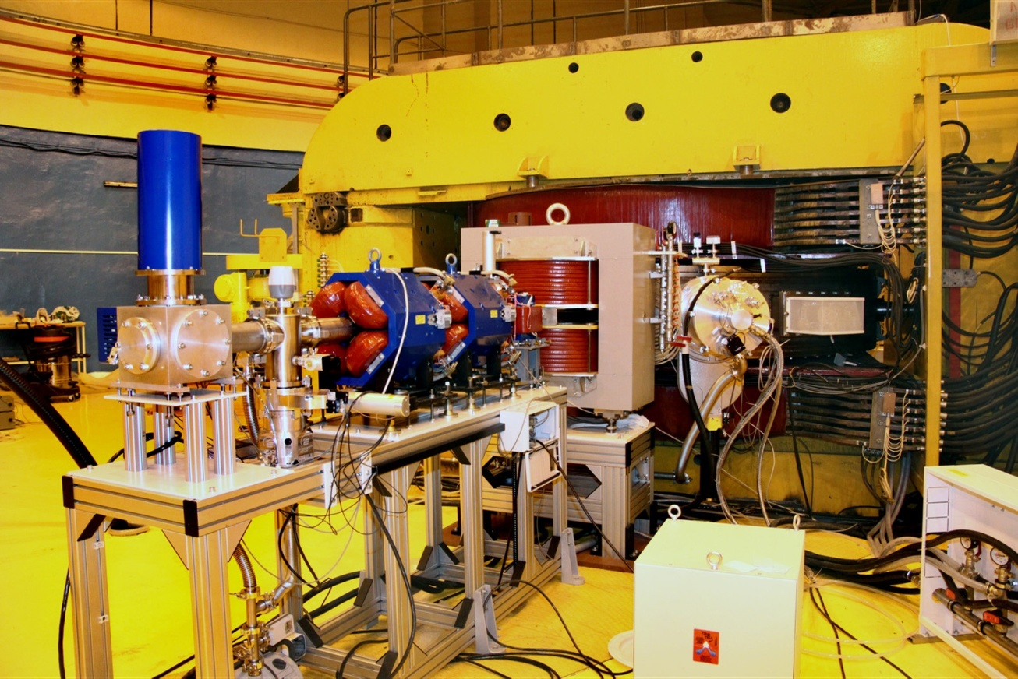
НАЦИОНАЛЬНЫЙ ИССЛЕДОВАТЕЛЬСКИЙ ЦЕНТР
«КУРЧАТОВСКИЙ ИНСТИТУТ»
ПЕТЕРБУРГСКИЙ ИНСТИТУТ ЯДЕРНОЙ ФИЗИКИ
Россия, 188300, Ленинградская область, ^{г. Гатчина, Орлова роща}
В ПИЯФ НИЦ КИ осуществляется запуск циклотрона на энергию 80 МэВ, разработанного совместно с НИИЭФА им. Д.В. Ефремова.
Основные параметры:
Габариты: 5,7*2,6*3,4 м³
Масса: 250 т
Диаметр полюса: 2,05 м
Ток осн. обмотки: 800 А
========================= Ускоряемая частица: Н⁻
Вывод: перезарядка
Выведенная энергия: изменяемая, 40÷80 МэВ
Ток выведенного протонного пучка: до 200 мка

Slide 13
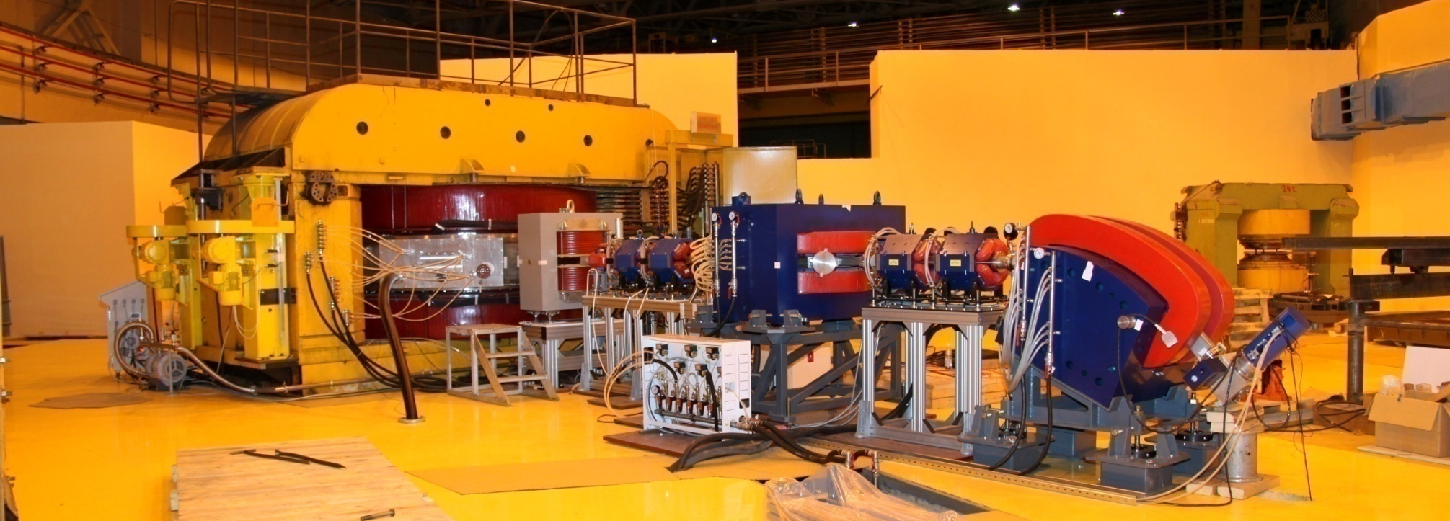
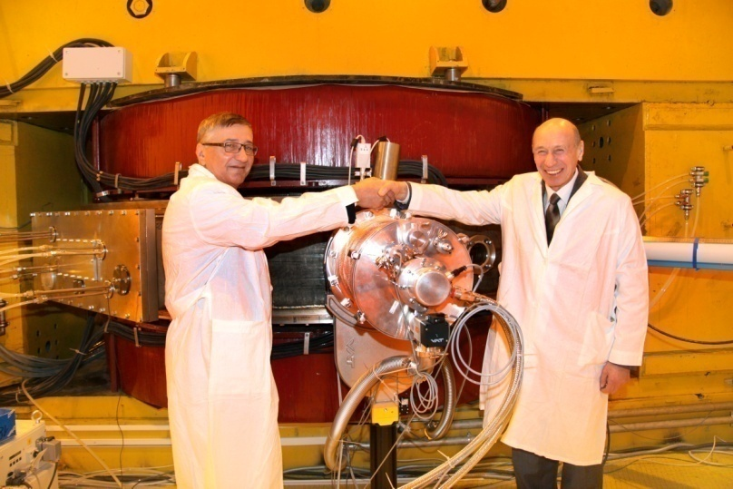
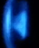
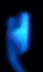
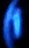
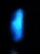
НАЦИОНАЛЬНЫЙ ИССЛЕДОВАТЕЛЬСКИЙ ЦЕНТР
«КУРЧАТОВСКИЙ ИНСТИТУТ»
ПЕТЕРБУРГСКИЙ ИНСТИТУТ ЯДЕРНОЙ ФИЗИКИ
Россия, 188300, Ленинградская область, ^{г. Гатчина, Орлова роща}

Slide 14
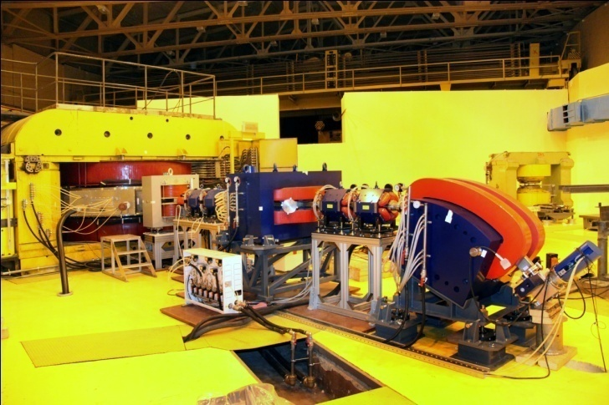
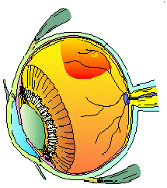
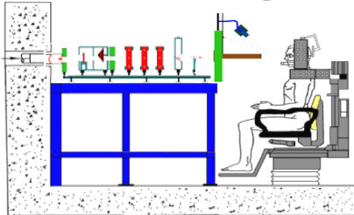
НАЦИОНАЛЬНЫЙ ИССЛЕДОВАТЕЛЬСКИЙ ЦЕНТР
«КУРЧАТОВСКИЙ ИНСТИТУТ»
ПЕТЕРБУРГСКИЙ ИНСТИТУТ ЯДЕРНОЙ ФИЗИКИ
Россия, 188300, Ленинградская область, ^{г. Гатчина, Орлова роща}
СТРАТЕГИЯ РАЗВИТИЯ ПРОТОННОЙ ЛУЧЕВОЙ ТЕРАПИИ И ЯДЕРНОЙ МЕДИЦИНЫ В ПИЯФ
Офтальмологический комплекс.
В мировой практике широкое распространение получила протонная офтальмология. Такая технология лечения онкологических заболеваний глаза обладает высокой эффективностью, широко применяется за рубежом и востребована медицинским сообществом. Лечение опухолей глаза методом протонной терапии во многих случаях оказывается единственным органосохранным способом лечения, который с большой вероятностью позволяет сохранить зрение пациента.

Slide 15
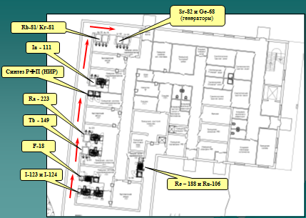
НАЦИОНАЛЬНЫЙ ИССЛЕДОВАТЕЛЬСКИЙ ЦЕНТР
«КУРЧАТОВСКИЙ ИНСТИТУТ»
ПЕТЕРБУРГСКИЙ ИНСТИТУТ ЯДЕРНОЙ ФИЗИКИ
Россия, 188300, Ленинградская область, ^{г. Гатчина, Орлова роща}
СТРАТЕГИЯ РАЗВИТИЯ ПРОТОННОЙ ЛУЧЕВОЙ ТЕРАПИИ И ЯДЕРНОЙ МЕДИЦИНЫ В ПИЯФ
Производство изотопов, включая генераторные для ПЭТ.
Создание циклотрона Ц–80 открывает огромные возможности для организации производства радиоизотопов на качественно новом уровне как в плане увеличения объемов производства, так и в плане расширения номенклатуры производимых радиоизотопов. В этом отношении будут удовлетворены практически все потребности медицинских учреждений Северо-Запада РФ, занимающихся внедрением в медицинскую практику новых радиофармпрепаратов. При этом в данный проект заложена стратегическая возможность не только производства изотопов, но и приготовления на их основе радиофармпрепаратов.

Slide 16
НАЦИОНАЛЬНЫЙ ИССЛЕДОВАТЕЛЬСКИЙ ЦЕНТР
«КУРЧАТОВСКИЙ ИНСТИТУТ»
ПЕТЕРБУРГСКИЙ ИНСТИТУТ ЯДЕРНОЙ ФИЗИКИ
Россия, 188300, Ленинградская область, ^{г. Гатчина, Орлова роща}
В ПИЯФ НИЦ КИ создан полный комплект документов для строительства и создания специализированного ядерно-медицинского комплекса.
Предусмотрена возможность поэтапного ввода систем комплекса.
Радионуклид | использование | Радионуклид | использование
Ge-68 пэт калибр. | калибровка ПЭТ сканеров, диагностика заболеваний нейроэндокринной системы | I-123 офэт | диагностика щитовидной железы, локализация опухолей (нейробластома и феохромоцитома)
Sr- 82 пэт | диагностика заболеваний сердечно-сосудистой системы | I-124 офэт | диагностика щитовидной железы , локализация опухолей, терапия
Mo-99 офэт+тер | диагностика и терапия различных видов опухолей | Tb-149 α-тер | терапия злокачественных образований на клеточном уровне
In-111 офэт | Диагностика воспалительных процессов и злокачественных образований | Ra-223 α-тер | терапия злокачественных образований

Slide 17
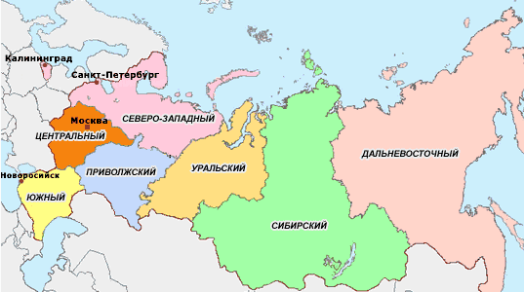
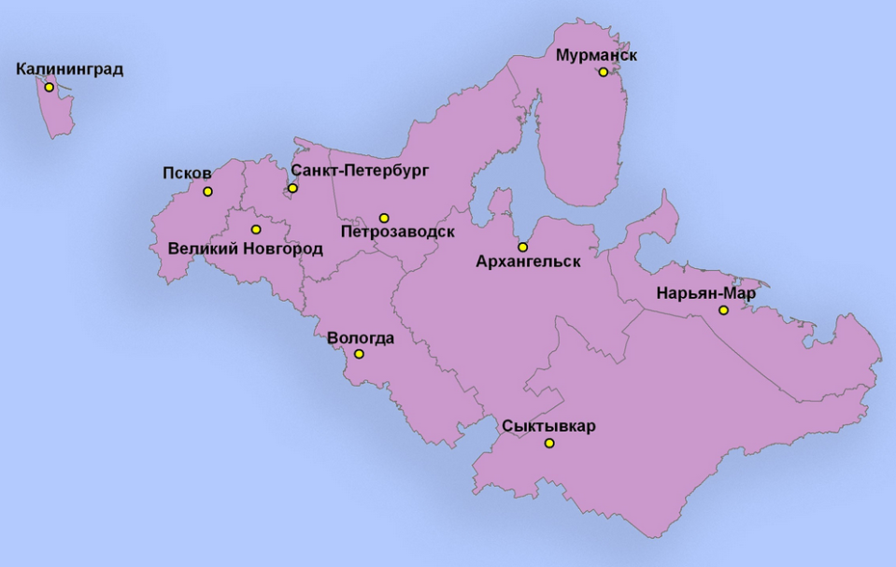
Северо-Западный федеральный округ занимает 9,9 % территории России, на его долю приходится 9,5 % населения страны.
НАЦИОНАЛЬНЫЙ ИССЛЕДОВАТЕЛЬСКИЙ ЦЕНТР
«КУРЧАТОВСКИЙ ИНСТИТУТ»
ПЕТЕРБУРГСКИЙ ИНСТИТУТ ЯДЕРНОЙ ФИЗИКИ
Россия, 188300, Ленинградская область, ^{г. Гатчина, Орлова роща}
Территория – 1 687,0 тыс. кв. км.
Население – 13 717 733 человек.

Slide 18
НАЦИОНАЛЬНЫЙ ИССЛЕДОВАТЕЛЬСКИЙ ЦЕНТР
«КУРЧАТОВСКИЙ ИНСТИТУТ»
ПЕТЕРБУРГСКИЙ ИНСТИТУТ ЯДЕРНОЙ ФИЗИКИ
Россия, 188300, Ленинградская область, ^{г. Гатчина, Орлова роща}
Количество онкологических больных с показанием на прохождение лучевой терапии по РФ на 1 млн. населения составляет 2300-2400 чел./год.
Из них 700-750 пациентам требуется лечение с применением протонной терапии.
Для Северо-Западного федерального округа с населением 14 млн. человек эта категория больных составляет величину примерно 10000 чел/год.
Так как число пациентов, обслуживаемых одним ускорительным центром, около 1-1,5 тысячи в год, то необходимое число протонных терапевтических комплексов для Северо-Западного федерального округа составляет ~ 7÷9 комплексов.
В России продолжаются исследования в двух экспериментальных центрах (ПИЯФ и ОИЯИ).
Очень неспешно сооружаются целиком закупленные за рубежом два клинических центра – в Дмитровграде (производства IBA) и в Санкт-Петербурге (Вариан).
Причем, в Санкт-Петербурге будет далеко не «бюджетный» центр!

Slide 19
НАЦИОНАЛЬНЫЙ ИССЛЕДОВАТЕЛЬСКИЙ ЦЕНТР
«КУРЧАТОВСКИЙ ИНСТИТУТ»
ПЕТЕРБУРГСКИЙ ИНСТИТУТ ЯДЕРНОЙ ФИЗИКИ
Россия, 188300, Ленинградская область, ^{г. Гатчина, Орлова роща}
На базе ПИЯФ НИЦ КИ создается специализированный ядерно-медицинский комплекс, работающий в тесном контакте с ведущими медицинскими учреждениями С.Петербурга и Ленинградской области.
Основной задачей Центра ядерной медицины и лучевой терапии является расширение возможностей по диагностике и лечению предельно широкого спектра онкологических заболеваний.
В Центре планируется сосредоточить следующие наиболее перспективные ядерно-физические технологии:
Протонную лучевую терапию заболеваний головного мозга (синхроциклотрон);
Протонную лучевую терапию онкологических заболеваний органов зрения (циклотрон);
Производство необходимых для медицины радиофармпрепаратов, включая генераторы-изотопы (циклотрон);
Отработку методик диагностики и терапии злокачественных опухолей методами молекулярной и радиационной биофизики.

Slide 20
НАЦИОНАЛЬНЫЙ ИССЛЕДОВАТЕЛЬСКИЙ ЦЕНТР
«КУРЧАТОВСКИЙ ИНСТИТУТ»
ПЕТЕРБУРГСКИЙ ИНСТИТУТ ЯДЕРНОЙ ФИЗИКИ
Россия, 188300, Ленинградская область, ^{г. Гатчина, Орлова роща}
Создание такого уникального ядерно-медицинского комплекса в ПИЯФ НИЦ КИ существенно усилит позиции Северо-Западного региона в области производства диагностических РФП, а в сочетании с действующим медицинским протонным комплексом ПИЯФ существенно расширит спектр онкологических заболеваний, которые могут быть вылечены методами ПЛТ.

Slide 21
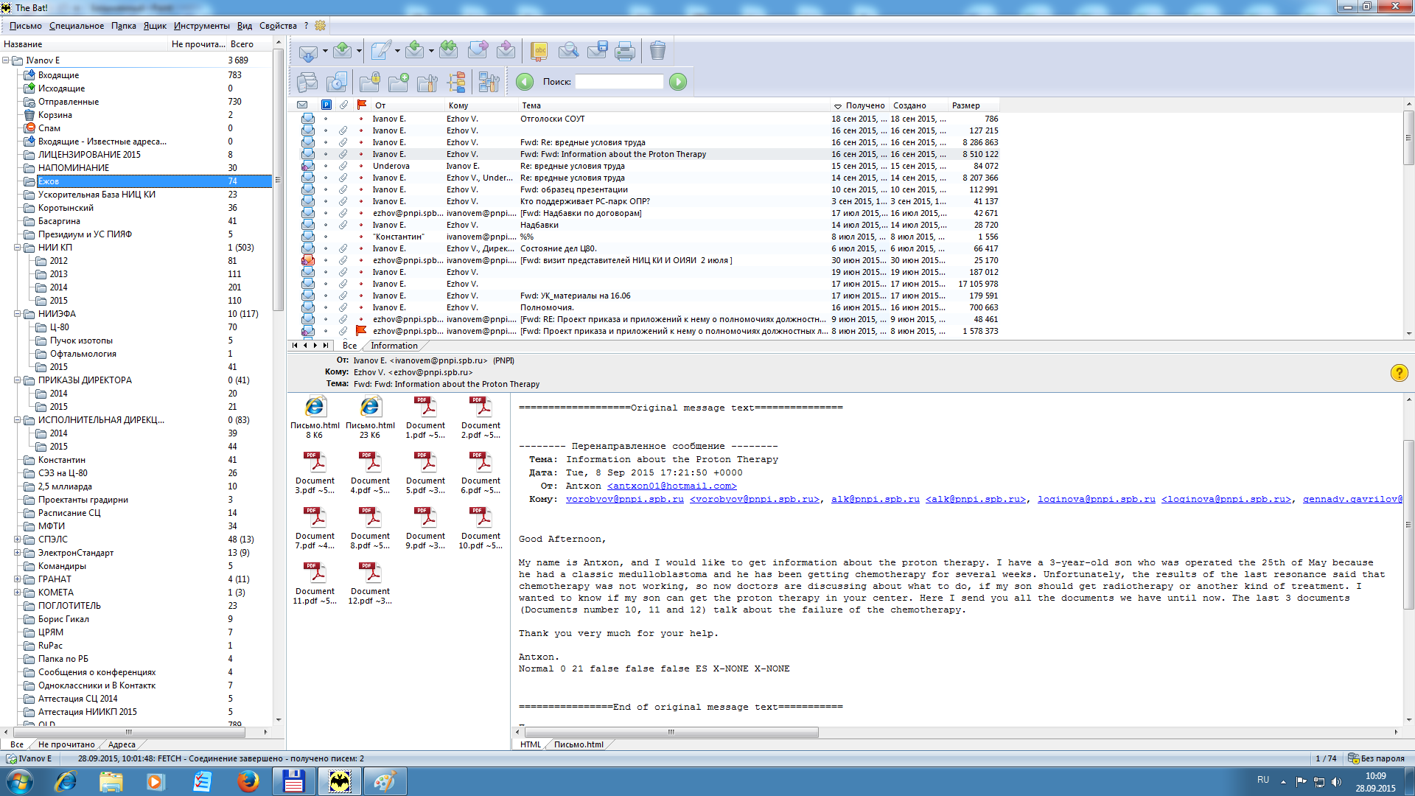
НАЦИОНАЛЬНЫЙ ИССЛЕДОВАТЕЛЬСКИЙ ЦЕНТР
«КУРЧАТОВСКИЙ ИНСТИТУТ»
ПЕТЕРБУРГСКИЙ ИНСТИТУТ ЯДЕРНОЙ ФИЗИКИ
Россия, 188300, Ленинградская область, ^{г. Гатчина, Орлова роща}

Slide 22
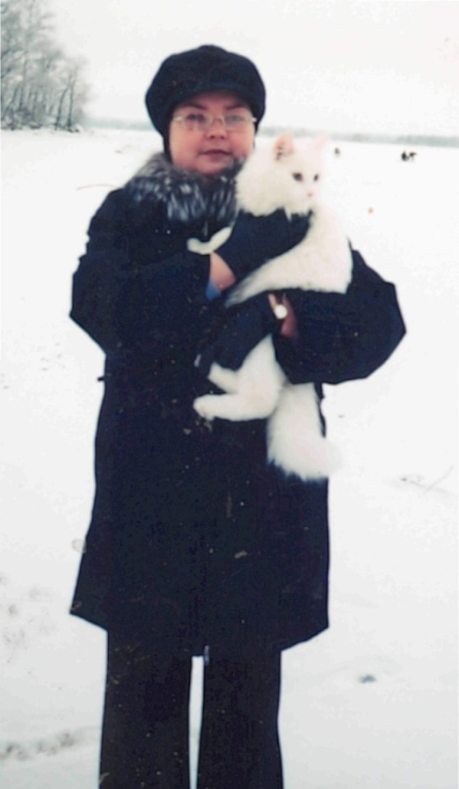
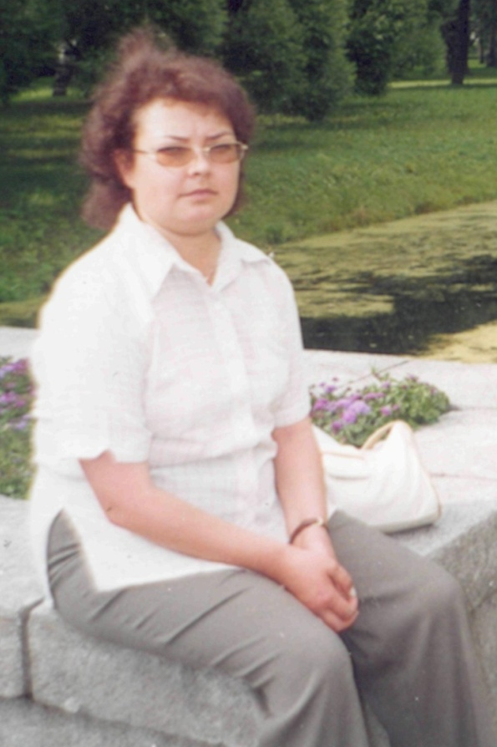
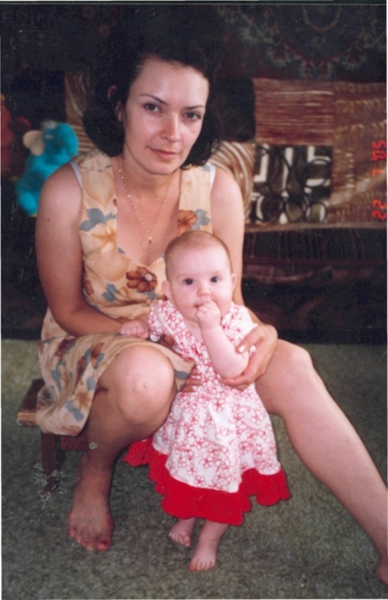
НАЦИОНАЛЬНЫЙ ИССЛЕДОВАТЕЛЬСКИЙ ЦЕНТР
«КУРЧАТОВСКИЙ ИНСТИТУТ»
ПЕТЕРБУРГСКИЙ ИНСТИТУТ ЯДЕРНОЙ ФИЗИКИ
Россия, 188300, Ленинградская область, ^{г. Гатчина, Орлова роща}
СПАСИБО!
Перед лечением.
После хирургической адреналэктомии.
Спустя 30 месяцев после протонного облучения.

Slide 23
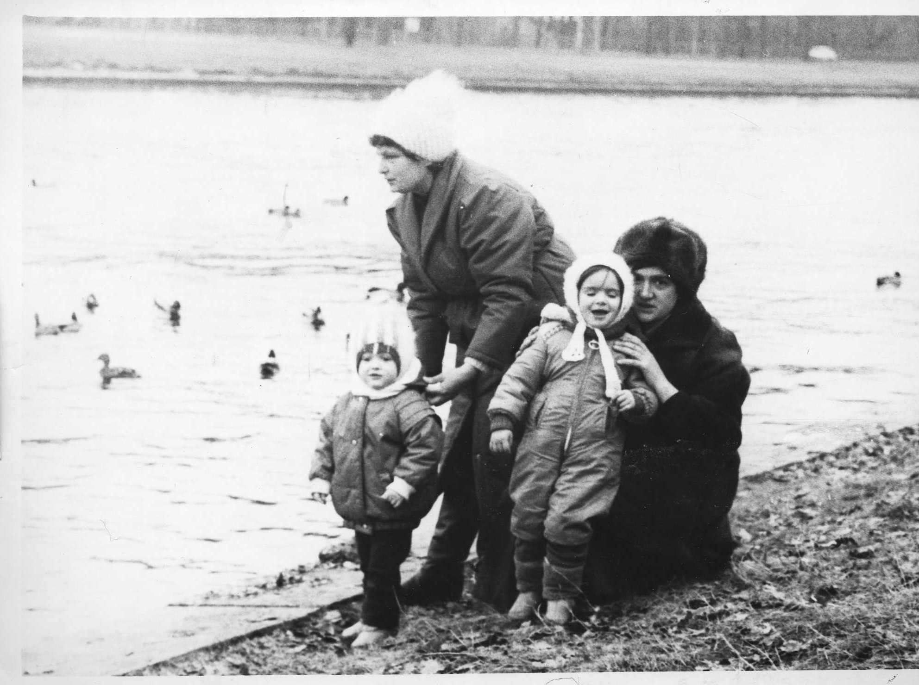
НАЦИОНАЛЬНЫЙ ИССЛЕДОВАТЕЛЬСКИЙ ЦЕНТР
«КУРЧАТОВСКИЙ ИНСТИТУТ»
ПЕТЕРБУРГСКИЙ ИНСТИТУТ ЯДЕРНОЙ ФИЗИКИ
Россия, 188300, Ленинградская область, ^{г. Гатчина, Орлова роща}
СПАСИБО!

Slide 24
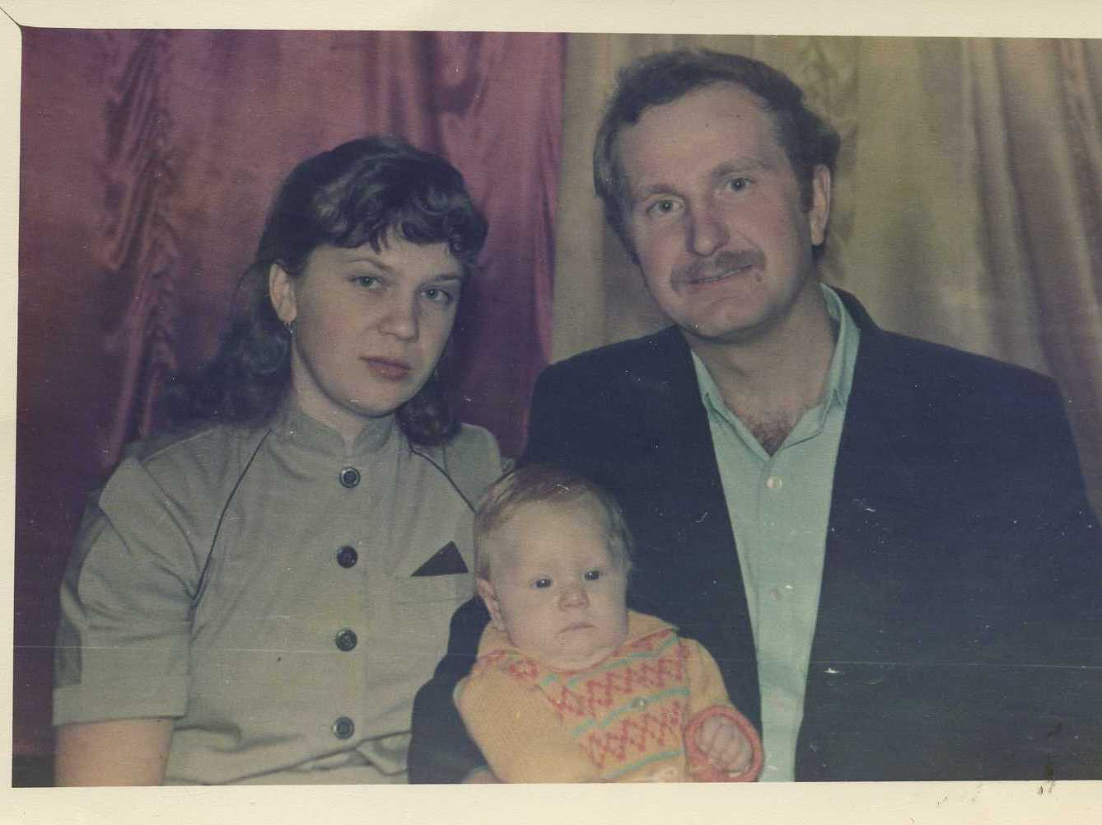
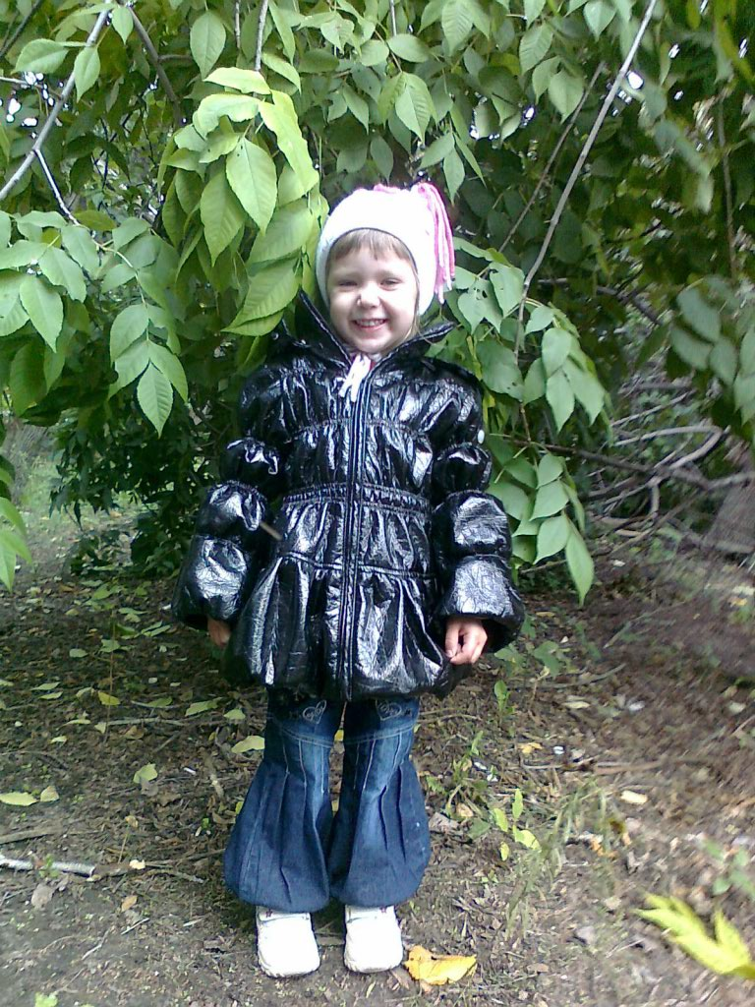
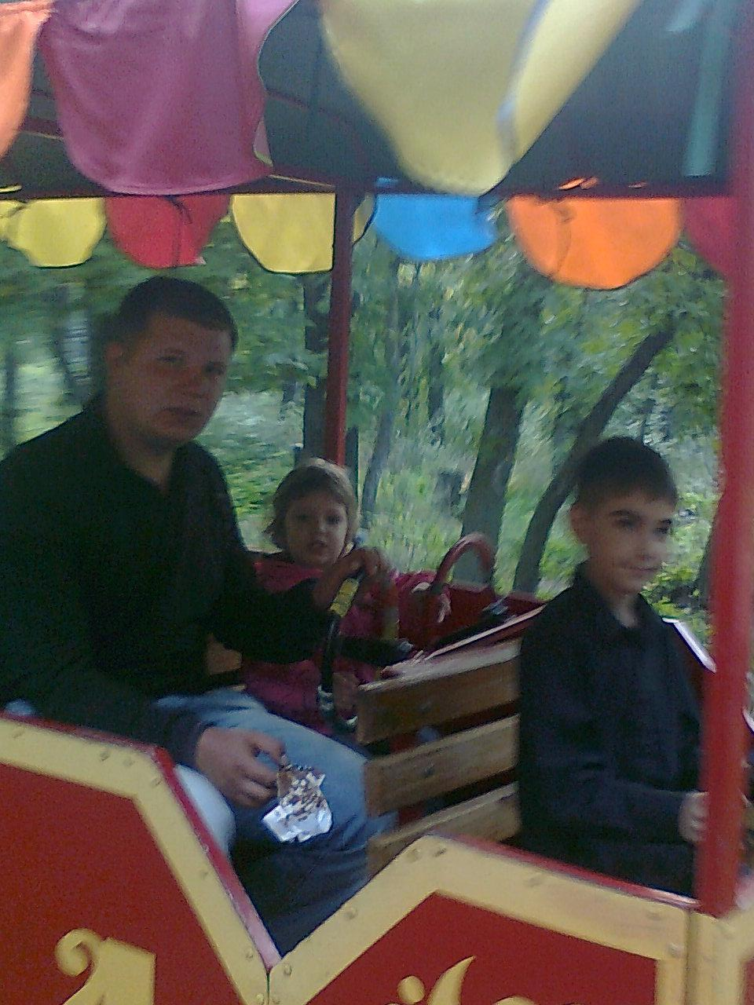
«Протонная внучка»
НАЦИОНАЛЬНЫЙ ИССЛЕДОВАТЕЛЬСКИЙ ЦЕНТР
«КУРЧАТОВСКИЙ ИНСТИТУТ»
ПЕТЕРБУРГСКИЙ ИНСТИТУТ ЯДЕРНОЙ ФИЗИКИ
Россия, 188300, Ленинградская область, ^{г. Гатчина, Орлова роща}

Slide 25
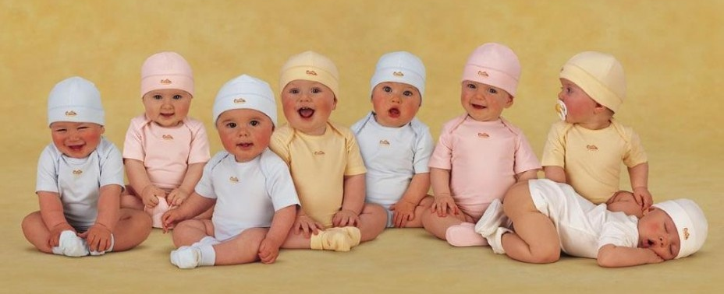
НАЦИОНАЛЬНЫЙ ИССЛЕДОВАТЕЛЬСКИЙ ЦЕНТР
«КУРЧАТОВСКИЙ ИНСТИТУТ»
ПЕТЕРБУРГСКИЙ ИНСТИТУТ ЯДЕРНОЙ ФИЗИКИ
Россия, 188300, Ленинградская область, ^{г. Гатчина, Орлова роща}
СПАСИБО!

